Slide 1
Analytická geometria Orientované úsečky a operácie s nimi
RNDr. Anna Slovenkaiová

Slide 2
Analytická geometria
je geometria, ktorá skúma geometrické objekty algebrickými a analytickými metódami. Vyjadruje ich číslami a rovnicami prostredníctvom sústavy súradníc.
Príklad:
x² + y² = 9 - rovnica kružnice
p(A, u): x = 1 +t
y = 4 – t , t ε R

Slide 3
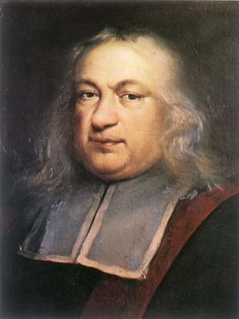
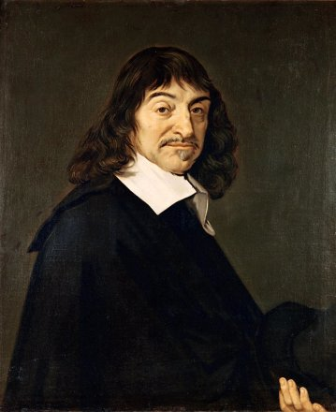
René Descartes
Pierre de Fermat
akladatelia Piere de Femat a René Descartes.
Piere de Femat

Slide 4
Definícia pojmu
B
B
A
A
Úsečka AB
je množina všetkých bodov, ktoré ležia na priamke medzi dvomi bodmi A a B, vrátane nich.
Orientovaná úsečka AB
je úsečka AB, ktorej krajné body A a B majú určené poradie. Bod A nazývame počiatočný bod (začiatočný bod, začiatok), bod B nazývame koncový bod (koniec). Orientovanú úsečku môžeme zapísať i pomocou usporiadanej dvojice [A, B] alebo

Slide 5
Nulová orientovaná úsečka
AA má začiatočný a koncový bod totožný, teda A. Vyjadruje to i zápis v usporiadanej dvojici [A, A]
Opačná orientovaná úsečka
- AB
? AB = BA ?

Slide 6
B
A = B
A
A
B
A
B

Slide 7
Veľkosť orientovanej úsečky
Veľkosť orientovanej úsečky AB nazývame veľkosť │AB│ úsečky AB. Nulovej orientovanej úsečke priraďujeme veľkosť nula. Veľkosť úsečky AB je nezáporné reálne číslo.

Slide 8
Operácie s orientovanými úsečkami
Súčet orientovaných úsečiek
Rozdiel orientovaných úsečiek
Reálne násobok orientovanej úsečky

Slide 9
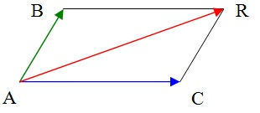
Súčet
Ak neležia body A, B, C na jednej priamke, zostrojujeme bod R ako štvrtý vrchol rovnobežníka CABR a AR ako znázornenie výslednice síl.

Slide 10
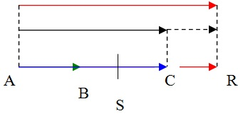
Ak ležia body B a C na tej istej polpriamke so začiatkom A, skladáme znázornené sily pomocou grafického súčtu úsečiek AB, AC.

Slide 11
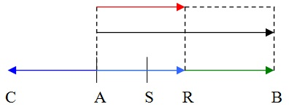
Ak ležia body B a C na opačných polpriamkach so začiatkom A, skladáme znázornené sily pomocou grafického rozdielu úsečiek AB, AC.

Slide 12
Rozdiel
AB – AC = AB + (-AC)

Slide 13
Násobok
1. Dané je reálne číslo k a nenulová orientovaná úsečka AB. Na priamke AB zostrojíme bod B´ tak, že
a) ak je k > 0, leží bod B´ na polpriamke AB,
b) ak je k < 0, leží bod B´ na polpriamke opačnej k polpriamke AB.
Orientovanú úsečku AB´ nazývame k – násobkom orientovanej úsečky AB, zapisujeme AB´ = k . AB
c) │AB´│ = │k│ . │AB│
2. Dané je reálne číslo k a nenulová orientovaná úsečka AA. Potom k – násobkom orientovanej úsečky AA nazývame orientovanú úsečku AA. Každý násobok nulovej úsečky je nulová úsečka.

Slide 14
Ďakujem za pozornosť

